Slide 1

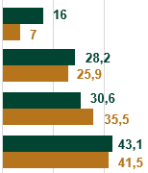



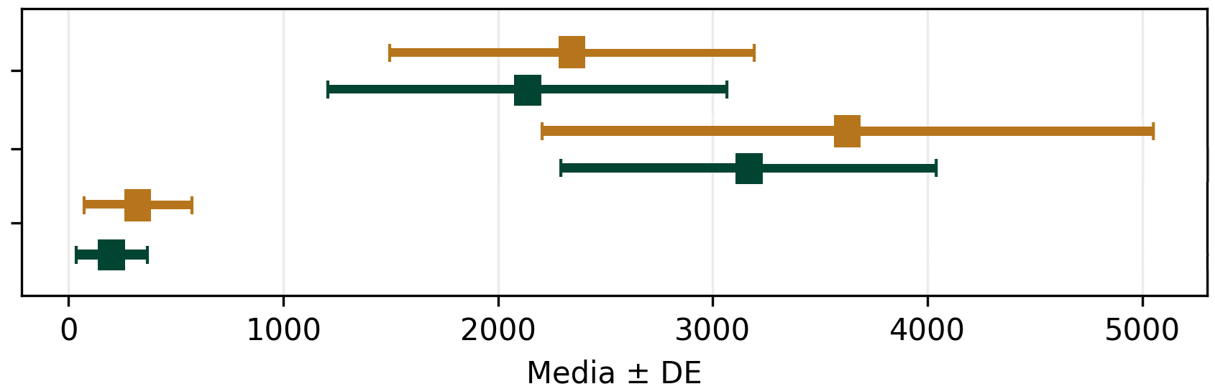
Remisión clínica mantenida a largo plazo tras retirada de Omalizumab en pacientes con asma grave no controlada.
Factores asociados a remisión y recaída.
D.C. Echavarría Kashmiri¹, M. L. Polonio González¹, B. Muñoz Sánchez¹, A. León Lloreda¹, M. Ferrer Galván¹, A. Romero Falcón¹, J.F. Medina Gallardo¹, F.J. Álvarez Gutiérrez¹.
1. Hospital Universitario Virgen del Rocío, Sevilla, España
INTRODUCCIÓN
OBJETIVOS
Características previo a inicio de tratamiento | RCM (n=13) | REC (n=20) | valor p
ACT | 16,5 (±6,4) | 17,3 (±6,4) | 0,85
Ingresos Año Previo | 0,08 (±0,3) | 0,4 (±0,9) | 0,16
Exacerbaciones Año Previo | 2,3 (± 2,4) | 5,7 (±6,3) | 0,039
Ciclos Corticoides Orales Anual | 1,69 (±1,8) | 4,5 (± 6,1) | 0,11
Dosis Corticoides Orales de Mantenimiento (mg) | 16,3 (±12,4) | 6 (±1) | 0,62
Corticoides Inhalados (Dosis equivalente a beclometasona en mcg) | 1876,9 (±274,3) | 1525 (± 621,4) | 0,035
Omalizumab
Se puede intentar la retirada en pacientes con remisión clínica.
Pocos estudios que evalúen el perfil del paciente que:
  Consigue la remisión clínica
  Mantiene la remisión a largo plazo sin tratamiento
No hay factores descritos que puedan predecir esta respuesta antes a su inicio.
Analizar las diferencias clínicas, funcionales e inflamatorias entre ambos grupos
RESULTADOS
Características Basales
Sexo: Mujer
16
7
Remisión Clinica Mantenida (40%)
IgE Total (UI/mL)
p=0,61
FENO (ppb)
p=0,16
Eosinófilos (cel/µl)
p=0,086
MATERIAL Y MÉTODOS
IMC (kg/m²)
28,2
25,9
Edad comienzo de asma (años)
30,6
Recaída Tras Retirada (60%)
380,4
23,4
222,7
Pacientes con AGNC con >10 años de seguimiento que inician tratamiento con Omalizumab (n=87)
35,5
470,3
34,4
400
Edad (años)
43,1
Pacientes excluidos (n=54)
10 siguen con Omalizumab
44 Falta de eficacia (cambio de tratamiento)
41,5
Función Pulmonar Basal (mL)
CONCLUSIÓN
Paciente incluidos (n=33)
FEV₁
La remisión clínica mantenida a largo plazo en AGNC es posible tras la retirada Omalizumab
FVC
Reversibilidad FEV₁
Los pacientes con RCM basalmente presentaban significativamente menos exacerbaciones graves y tendencia a menor eosinofilia
Remisión Clínica Mantenida - RCM (n=13)
Recaída Tras Retirada - REC (n=20)
Notes:
becloinh >/= 2000, REC:10 ptes, RMC: 10 ptes. Corticoides mant: RCM 2 ptes, REC, 1 pte

